Slide 1








TẬP ĐỌC 5
SẮC MÀU EM YÊU
Thực hiện: EduFive

Slide 2

SẮC MÀU EM YÊU
Em yêu màu đỏ:
Như máu con tim,
Lá cờ Tổ quốc,
Khăn quàng đội viên.
Em yêu màu xanh:
Đồng bằng, rừng núi,
Biển đầy cá tôm,
Bầu trời cao vợi.
Em yêu màu vàng:
Lúa đồng chín rộ,
Hoa cúc mùa thu,
Nắng trời rực rỡ.
Em yêu màu trắng:
Trang giấy tuổi thơ,
Đóa hoa hồng bạch,
Mái tóc của bà.
Em yêu màu đen:
Hòn than óng ánh,
Đôi mắt bé ngoan,
Màn đêm yên tĩnh.
Em yêu màu tím:
Hoa cà, hoa sim,
Chiếc khăn của chị,
Nét mực chữ em.
Em yêu màu nâu:
Áo mẹ sờn bạc,
Đất đai cần cù,
Gỗ rừng bát ngát.
Trăm nghìn cảnh đẹp
Dành cho bé ngoan
Em yêu tất cả
Sắc màu Việt Nam.
(Phạm Đình Ân)

Slide 3
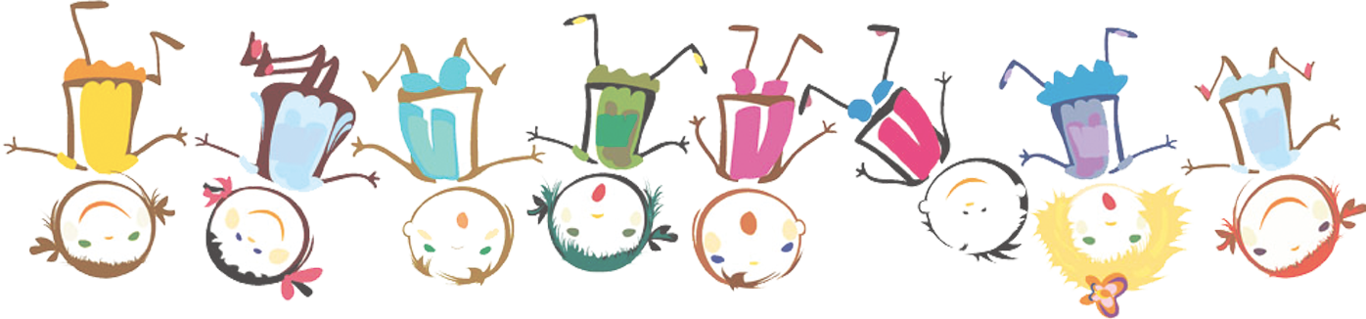
Nội dung bài học
1. Những sắc màu bạn nhỏ yêu
2. Những hình ảnh gợi ra từ các sắc màu
3. Tình cảm của bạn nhỏ với quê hương, đất nước

Slide 4

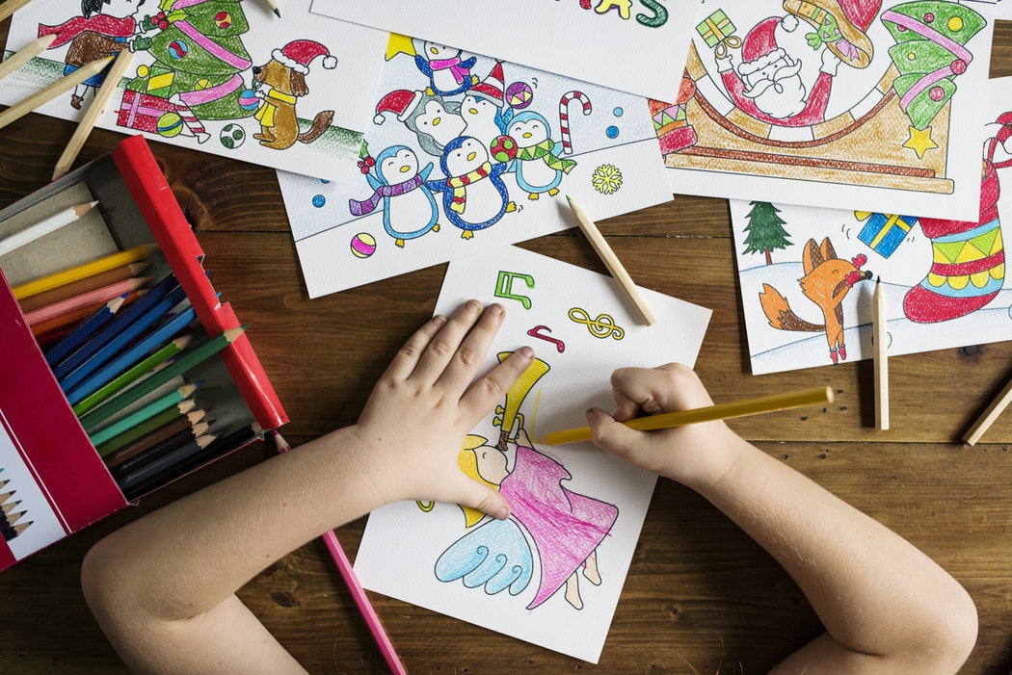
Khổ 1
Màu đỏ
Khổ 2
Màu xanh
Khổ 3
Màu vàng
Khổ 4
Màu trắng
1. Những sắc màu bạn nhỏ yêu:
Khổ 5
Màu đen
Khổ 6
Màu tím
Khổ 7
Màu nâu

Slide 5
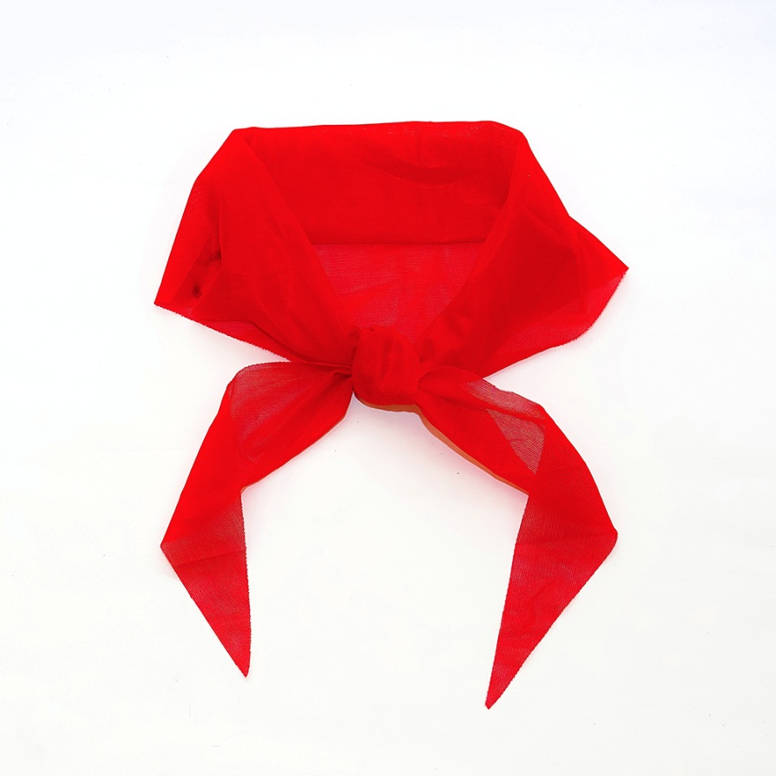

2. Những hình ảnh gợi ra từ các sắc màu:
Màu đỏ: cờ Tổ quốc, khăn quàng

Slide 6
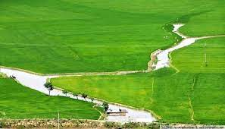
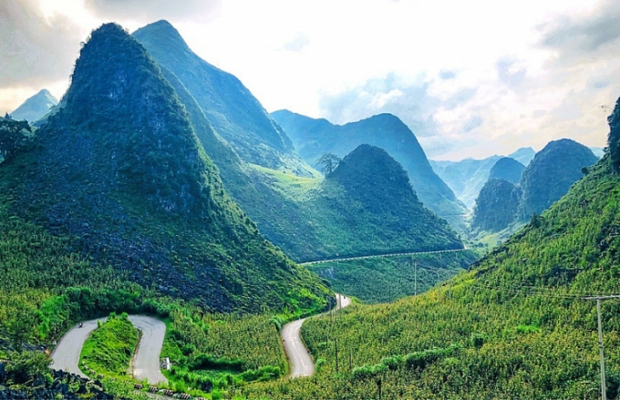
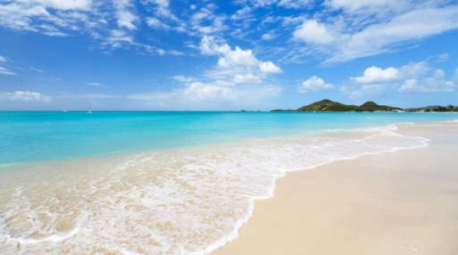
2. Những hình ảnh gợi ra từ các sắc màu:
Màu xanh: đồng bằng, rừng núi, biển, bầu trời.

Slide 7
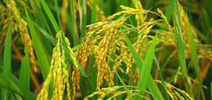
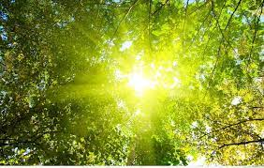
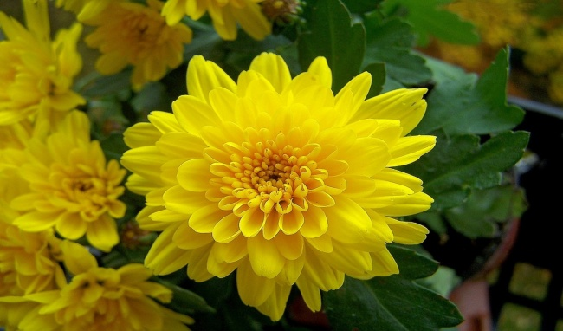
2. Những hình ảnh gợi ra từ các sắc màu:
Màu vàng: lúa chín, hoa cúc, nắng.

Slide 8
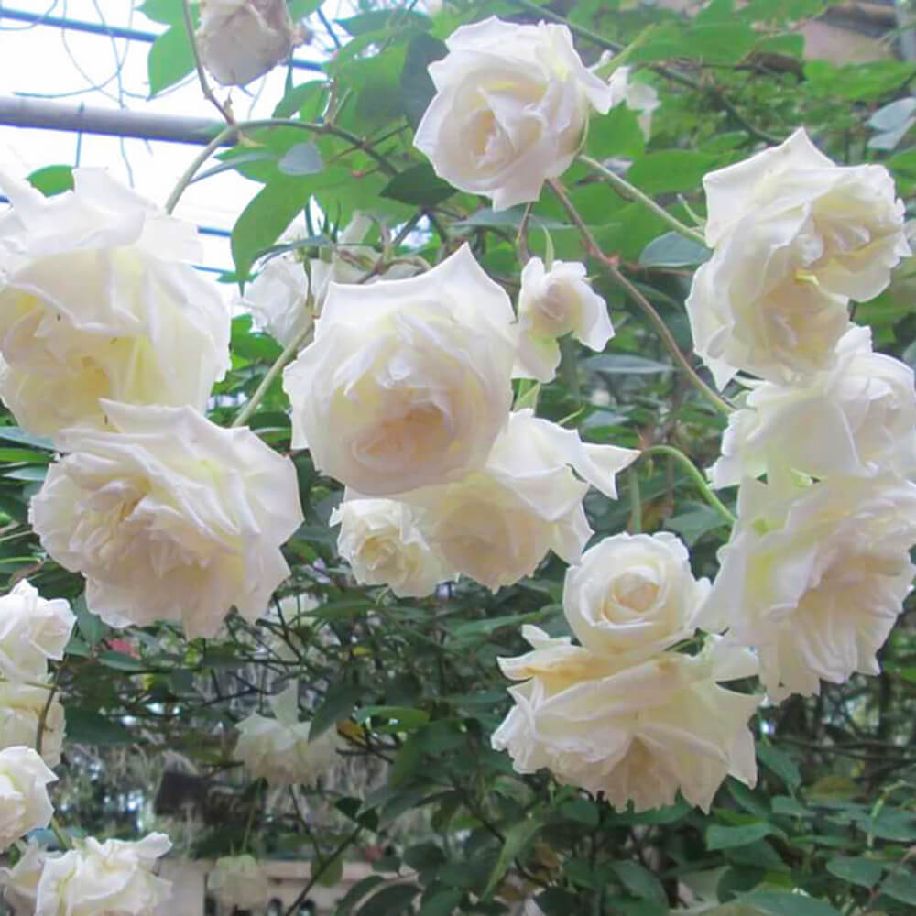

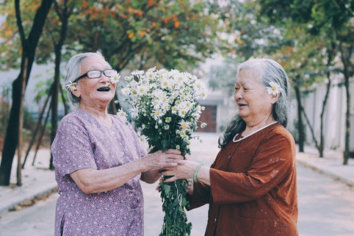
2. Những hình ảnh gợi ra từ các sắc màu:
Màu trắng: trang giấy, hoa hồng bạch, mái tóc bà.

Slide 9
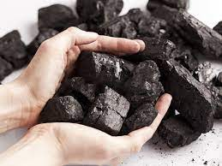
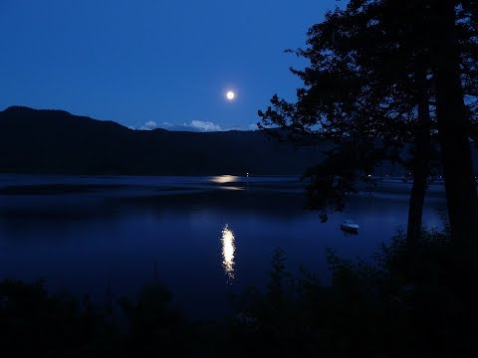
2. Những hình ảnh gợi ra từ các sắc màu:
Màu đen: hòn than, đôi mắt, màn đêm.

Slide 10
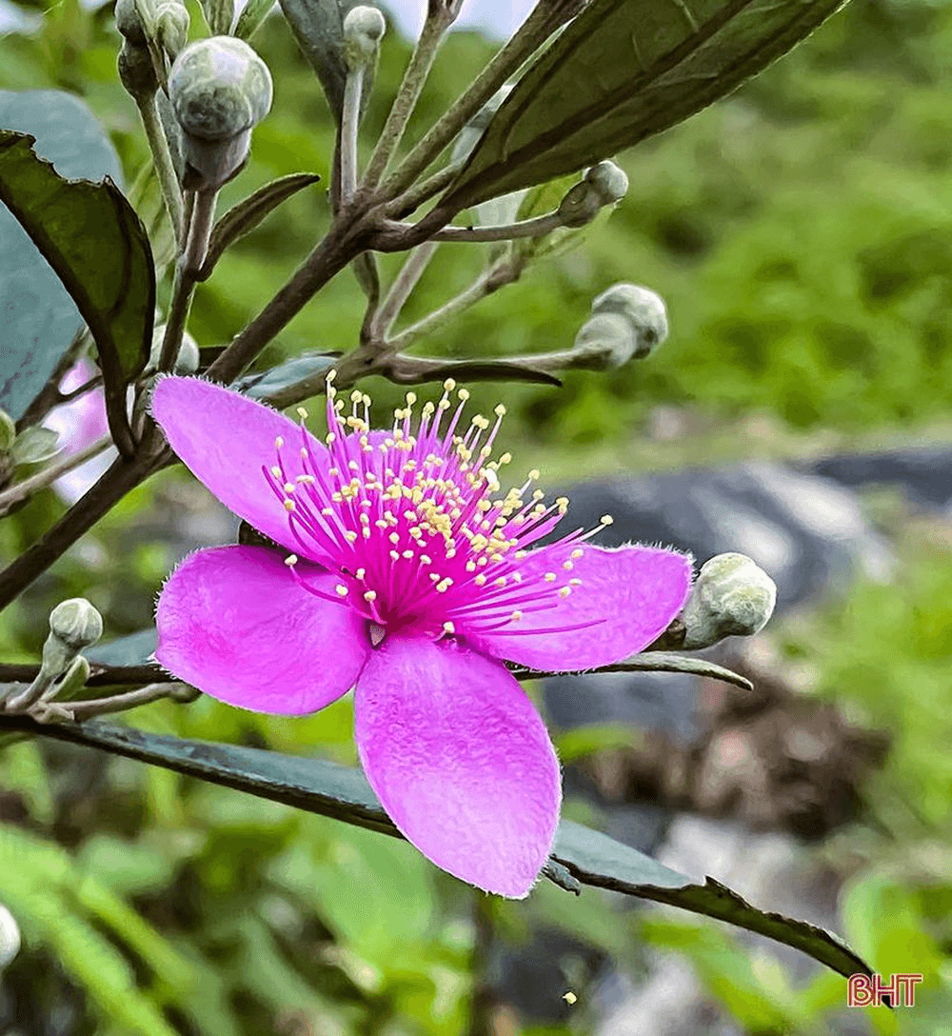
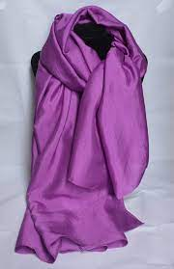
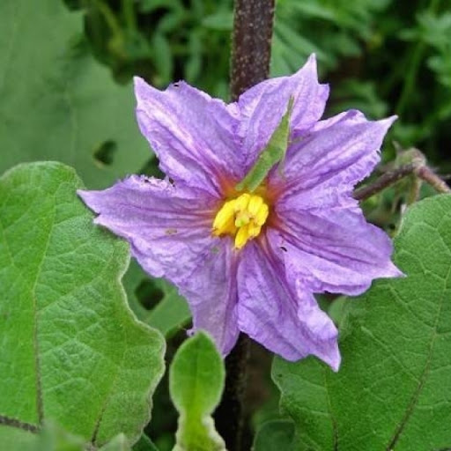
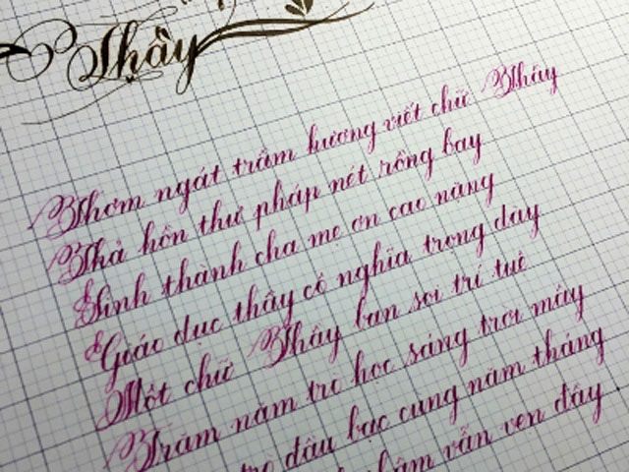
2. Những hình ảnh gợi ra từ các sắc màu:
Màu tím: hoa cà, hoa sim, chiếc khăn, nét mực.

Slide 11
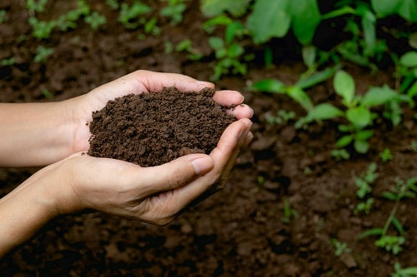
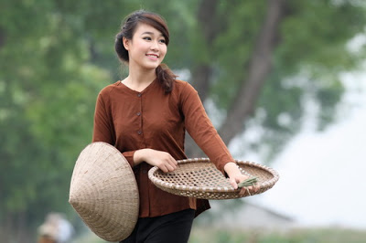
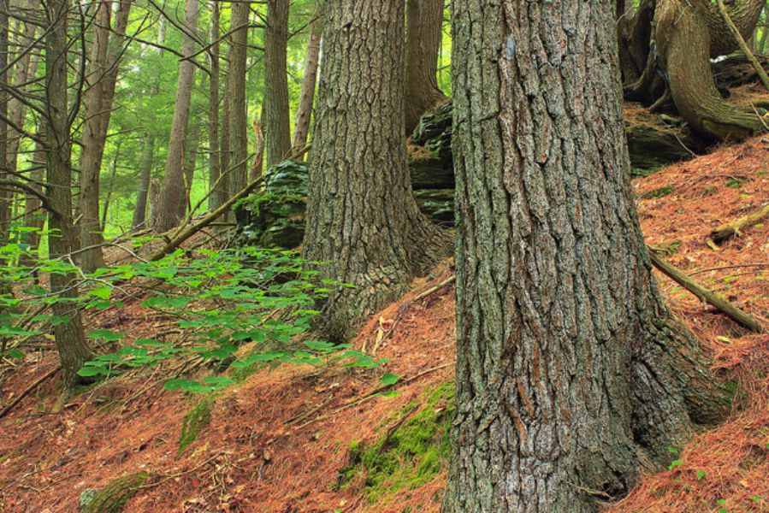
2. Những hình ảnh gợi ra từ các sắc màu:
Màu nâu: áo mẹ, đất đai, gỗ rừng.

Slide 12
2. Những hình ảnh gợi ra từ các sắc màu:
Màu đỏ: cờ Tổ quốc, khăn quàng
Màu xanh: đồng bằng, rừng núi, biển, bầu trời.
Màu vàng: lúa chín, hoa cúc, nắng.
Màu trắng: trang giấy, hoa hồng bạch, mái tóc bà.
Màu đen: hòn than, đôi mắt, màn đêm.
Màu tím: hoa cà, hoa sim, chiếc khăn, nét mực.
Màu nâu: áo mẹ, đất đai, gỗ rừng.

Slide 13

3. Tình cảm của bạn nhỏ với quê hương, đất nước:
Những màu sắc bạn nhỏ yêu gợi ra những sự vật, những hình ảnh quen thuộc của quê hương, đất nước.
Bạn nhỏ yêu những màu sắc gắn liền với những sự vật, hình ảnh ấy cũng chính là yêu tha thiết quê hương, đất nước mình vì đó là những hình ảnh thân thương có ở bất cứ đâu trên đất nước ta.

Slide 14
NỘI DUNG BÀI
Bài thơ thể hiện tình yêu quê hương đất nước gắn liền với những màu sắc, những con người và sự vật đáng yêu của bạn nhỏ.

Slide 15
DẶN DÒ
Luyện đọc diễn cảm bài thơ với giọng đọc nhẹ nhàng và học thuộc lòng những khổ thơ em thích.
Viết đoạn văn nêu cảm nghĩ của em về bài thơ “Sắc màu em yêu”.
Chuẩn bị bài tập đọc: “Lòng dân”.

Slide 16
Chúc các bạn học tốt!
汇报人：通用名

